Slide 1

一、线性子空间
二、生成子空间

Slide 2

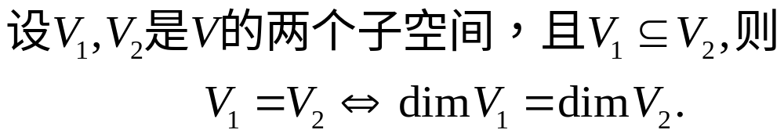
一、线性子空间
1、线性子空间的定义
设V是数域P上的线性空间，集合
若W对于V中的两种运算也构成数域P上的线性空间,
则称W为V的一个线性子空间，简称为子空间．
注：① 线性子空间也是数域P上一线性空间，它也
有基与维数的概念.
② 任一线性子空间的维数不能超过整个空间的
维数.
（3）

Slide 3


2、线性子空间的判定
定理：设V为数域P上的线性空间，集合
，若W对于V中两种运算封闭，即
则W是V的一个子空间．
注：W与V中的加法及数乘运算必须相同。
证明：要证明W也为数域P上的线性空间，即证
W中的向量满足线性空间定义中的八条规则．

Slide 4







由于
，规则1）、2）、5）、6）、7）、8）
是显然成立的．下证3）、4）成立．
∵ ，∴ . 且对 ，
由数乘运算
封闭，有
，即W中元素的负元素就是
它在V中的负元素，4）成立．
由加法封闭，有 ,即W中的零元
就是V中的零元， 3）成立．
推论：V为数域P上的线性空间,
则
W是V的子空间

Slide 5

例1 设V为数域P上的线性空间，只含零向量的
子集合 是V的一个线性子空间，称之为V的
零子空间．线性空间V本身也是V的一个子空间.
这两个子空间有时称为平凡子空间，而其它的
子空间称为非平凡子空间．
例2 （1）设V为所有实函数所成集合构成的线性空间,则R[x]为V的一个子空间．
（2） P[x]_{n}是P[x]的的线性子空间．

Slide 6
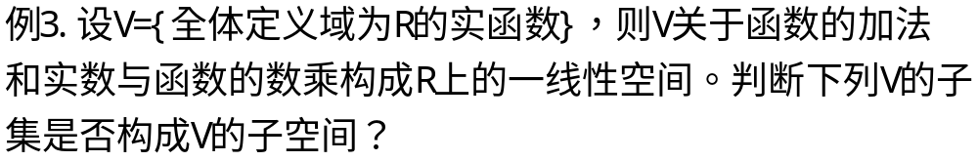
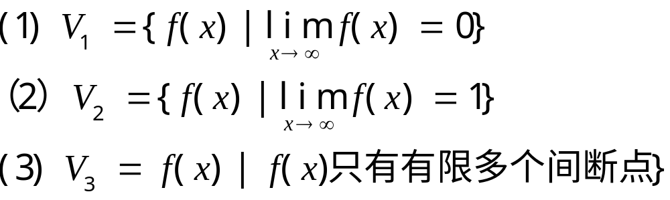
是
否
是

Slide 7
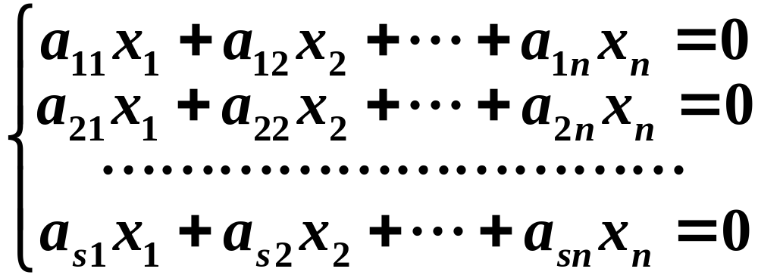
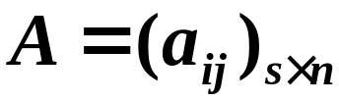
例4 n元齐次线性方程组
(＊)
的全部解向量所成集合W对于通常的向量加法和数
量乘法构成的线性空间是 n 维向量空间 P^{n} 的一个子
空间，称W为方程组(＊)的解空间．
① (＊)的解空间W的维数＝n－秩(A)， ；
注
② (＊)的一个基础解系就是解空间W的一组基.

Slide 8
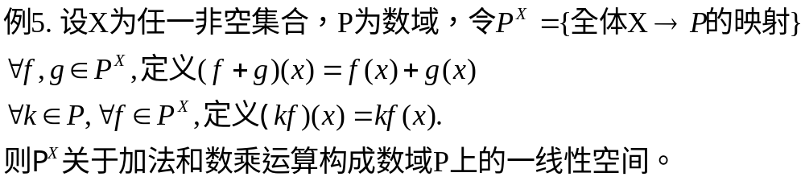
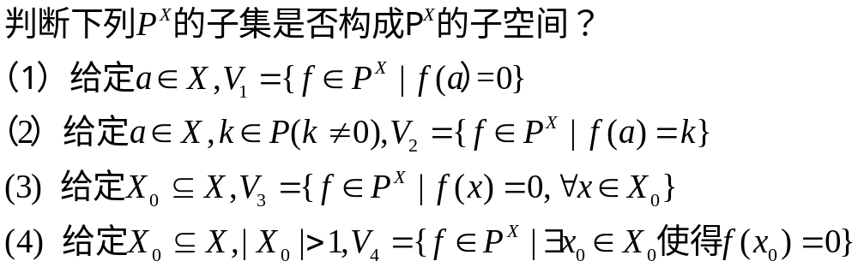

Slide 9


例6 设V为数域P上的线性空间，
则W关于V的运算作成V的一个子空间．
即 的一切线性组合所成集合.

Slide 10


二、一类重要的子空间
——生成子空间
定义：V为数域P上的线性空间，
，
则子空间
称为V的由 生成的子空间，
记作 ．
称 为 的一组 生成元.

Slide 11
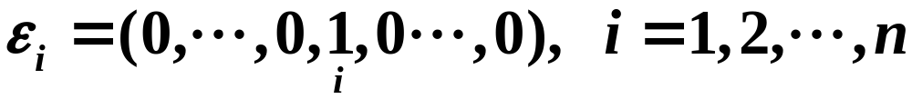
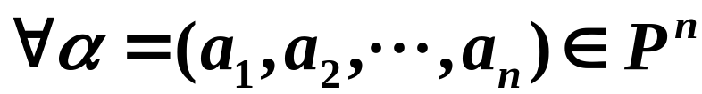
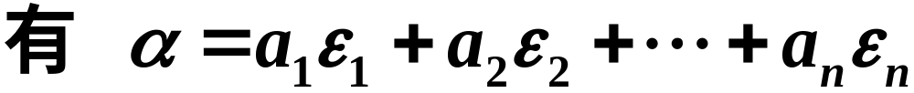
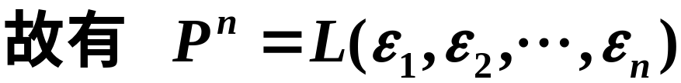
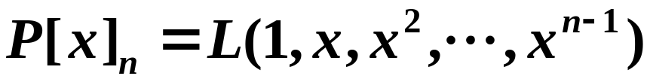
例7 在P^{n} 中，
为P^{n}的一组基，
事实上，任一有限维线性空间都可由它的一组基生成.
即P^{n} 由它的一组基生成.
类似地，还有

Slide 12


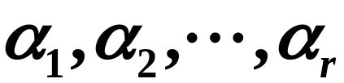

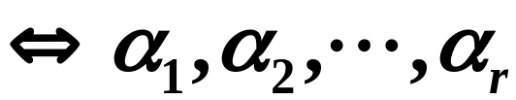

有关结论
1、设W为n维线性空间V的任一子空间，
是W的一组基，则有
2、（定理3）
1） ； 为线性空间V中的两组向量，则
与 等价．
2）生成子空间 的维数
＝向量组 的秩．

Slide 13










证：1）若
则对
有 ，
从而 可被
线性表出；
同理每一个 也可被 线性表出.
所以，
与 等价．
反之，
与 等价．
， 可被 线性表出，
从而可被 线性表出，即

Slide 14


同理可得，
故，
2）设向量组
的秩＝t，不妨设
为它的一个极大无关组．
因为
与 等价，
所以,
由§3定理1，
就是 的一组基，
所以， 的维数＝t．

Slide 15

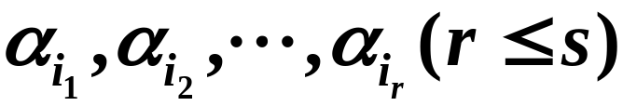



推论：设 是线性空间V中不全为零
的一组向量， 是它的一个极大
无关组，则
3、设 为P上n维线性空间V的一组基，
A为P上一个 矩阵，若
则 的维数＝秩(A).

Slide 16


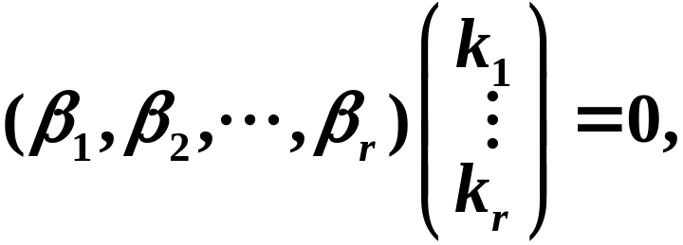
证：设秩(A)＝r，不失一般性，设A的前r列线
性无关，并将这r 列构成的矩阵记为A₁，其余s-r列
构成的矩阵记为A₂， 则A＝(A₁, A₂)，且
秩(A₁)＝秩(A)＝r，
下证 线性无关.
设 即

Slide 17
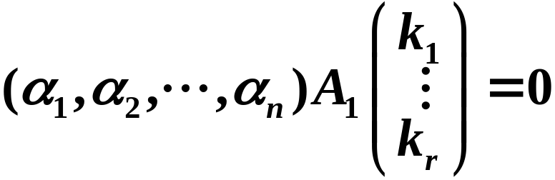

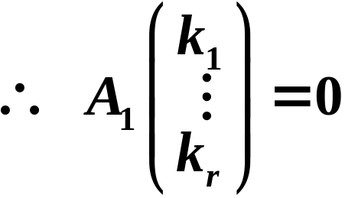


从而
是V的一组基，
②
又秩(A₁)＝r，∴方程组②只有零解，即
线性无关.

Slide 18
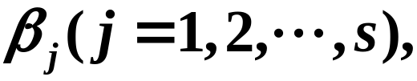
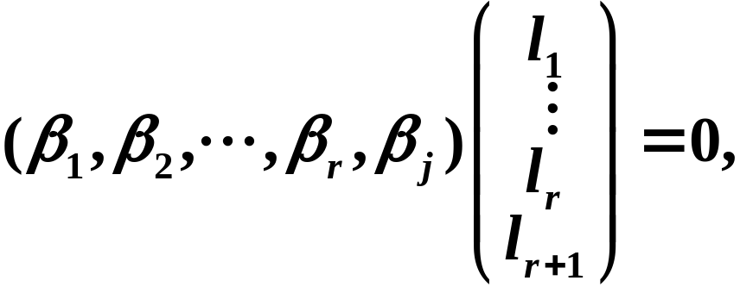
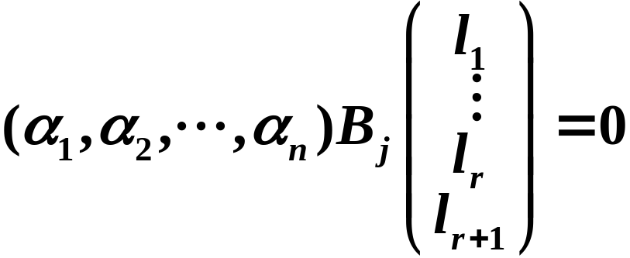
任取
将A的第 j 列添在A₁的右边构成的矩阵记为B_{j} ，则
设
即
则有

Slide 19
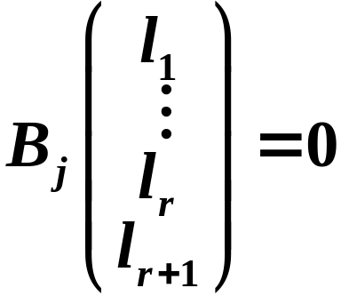

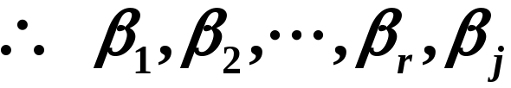
从而有
③
而秩(B_{j})＝r，∴ ③ 有非零解，故有不全为零的数
线性相关.
故 为 的极大无关组，
所以 的维数＝r＝秩(A).

Slide 20



注：
由证明过程可知，若 为V的一组基，
则向量组 与矩阵A的列向量组具有相同
线性相关性. 所以可对矩阵A作初等行变换化阶梯
阵来求向量组 的一个极大无关组，从而
求出生成子空间 的维数与一组基.

Slide 21


4、（定理4）
扩基定理
设W为 n 维线性空间 V 的一个 m 维子空间，
为W的一组基，则这组向量必定可扩充
为 V 的一组基．即在 V 中必定可找到 n－m 个向量
，使 为 V 的一组基．
证明：对n－m作数学归纳法．
当n－m＝0时，即 n＝m，
定理成立．
就是V的一组基.
假设当n－m＝k时结论成立.

Slide 22



下面我们考虑 n－m＝k＋1 的情形．
既然 还不是V的一组基，它又是线性无关的，那么在V中必定有一个向量 不能被
线性表出，把它添加进去，则
必定是线性无关的．
由定理3，子空间 是m＋1维的．
因 n－(m＋1)＝(n－m)－1＝(k＋1)－1＝k，
由归纳假设， 的基
可以扩充为整个空间V的一组基．由归纳原理得证.

Slide 23







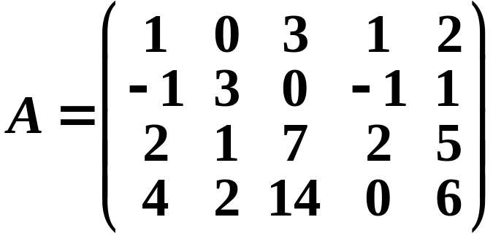
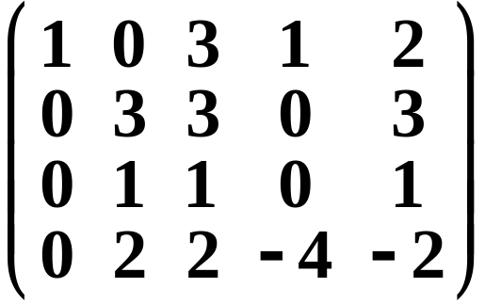
例8(1)求 的维数与一组基，并把
它扩充为P⁴的一组基，其中
解：对以 为列向量的矩阵A作
初等行变换

Slide 24
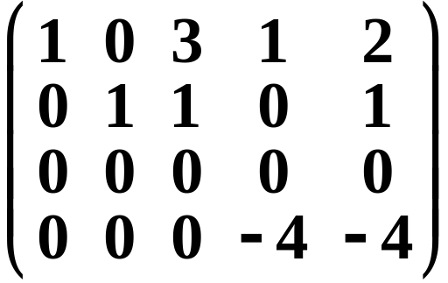
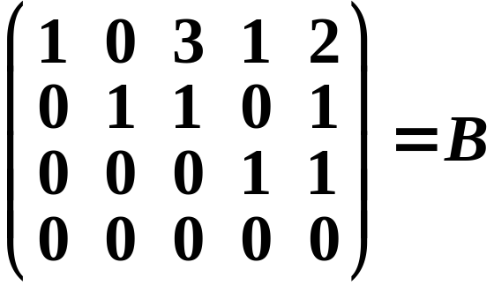

由B知， 为 的一个极大
无关组.
故，维 ＝3，
就是 的一组基.

Slide 25
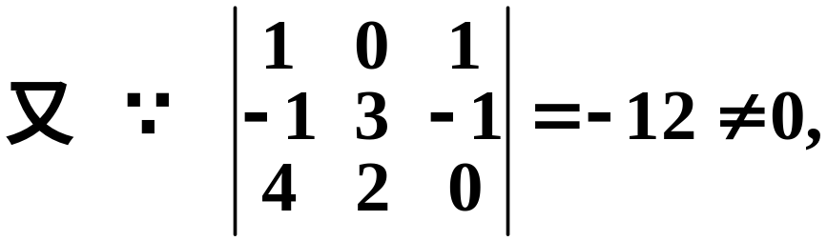
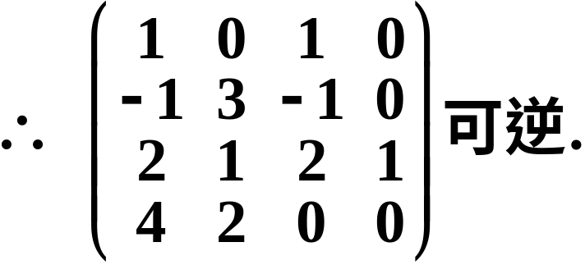


则 线性无关，从而为P⁴的一组基.

Slide 27
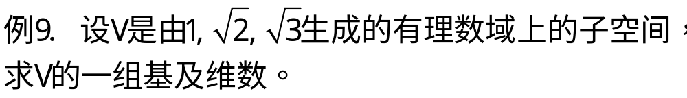

Slide 28
